Slide 1
فنيات الإرشاد الفردي والجمعي
المملكة العربية السعودية وزارة التعليم الإدارة العامة للتعليم بالمنطقة الشرقية مكتب التعليم بمحافظة الجبيل الشؤون التعليمية/ توجيه وإرشاد الطالبات
إعداد وتنفيذ المشرفة / فوزية دغيم الشمري

Slide 3
مفهوم التوجيه والإرشاد الطلابي
هو عملية مخططة تهدف إلى مساعدة الطالبة لكي تتفهم ذاتها وتعرف قدراتها
وتنمي إمكاناتها وتحل مشكلاتها لتصل إلى تحقيق توافقها
النفسي والاجتماعي والتربوي والمهني وإلى تحقيق
أهدافها في تعاليم الدين الإسلامي .
ويعد كل من التوجيه والإرشاد وجهان لعملة واحدة
وكل منهما يكمل الآخر

Slide 4
تعريف التوجيه والإرشاد
التوجيه :
الإرشاد:
هو الجانب العملي المتخصص في التوجيه والإرشاد ،تقوم فيه المرشدة بمساعدة الطالبة على فهم ذاتها ومعرفة قدراتها وإمكاناتها والتبصر بمشكلاتها ومواجهتها وتنمية سلوكها الإيجابي وتحقيق توافقها الذاتي والبيئي للوصول إلى درجة من الصحة النفسية
الخدمات المخططة التي تتسم بالاتساع والشمول ويركز التوجيه على إمداد الطالبة بالمعلومات المتنوعة وتنمية شعورها بالمسؤولية .وتقديم خدمات التوجيه للطالبات بعدة أساليب كالمحاضرات واللقاءات والنشرات والصحف والإذاعة المدرسية... ...إلخ

Slide 5
تتميز أساليب التوجيه والإرشاد وطرقه بأنها متعددة ، فمثلما تتعدد النظريات الإرشادية تتعدد الأساليب والطرق المستخدمة في التوجيه والإرشاد
أساليب التوجيه والإرشاد الطلابي

Slide 6
الأساليب الإرشادية
2/ الإرشاد الغير مباشر
1/ الإرشاد المباشر
4/ الإرشاد السلوكي
3/ الإرشاد الفردي
6/ الإرشاد عن طريق اللعب
5/ الإرشاد الجمعي
7/ الإرشاد من خلال المناهج والنشاط المدرسي

Slide 7
الفرق بين التوجيه والإرشاد
الإرشاد
التوجيه
يهتم بالنواحي العملية
الإرشاد عملية فردية بين المرشدة والمسترشدة.
وسيلة وقائية علاجية تحتاج إلى التخصص والكفأة والإعداد
يهتم بالنواحي النظرية .
أعــم من الإرشاد وأشــمل منه فهو يتضمن عملية الإرشاد.
التوجيه يسبق الإرشاد ويمهد له . ففي البرامج ( يبدأ بتوجيه ويختتم بالإرشاد)
مهمة تحتاج إلى من يقوم بها أن يكون من أصحاب الخبرة .
علاقة بين المرشدة ومجموعة من الأفراد

Slide 8
الإرشاد الفردي

Slide 9
أولا : الإرشاد الفردي :
هو تعامل المرشدة مع المسترشدة وجها لوجه في الجلسات الإرشادية . ويعتمد على العلاقة الإرشادية والمهنية ويتم من خلال 1/ المقابلات الإرشادية
2/ دراسة الحالة الفردية بصفة عامة .

Slide 10
فنيات الإرشاد الفردي
أولاً:- العلاقة الإرشادية :
أ/ العلاقة الإرشادية الجيدة تكون مبنية على التفاهم
والاحترام المتبادل بين المرشدة والمسترشدة وتكون قائمة على أسس علمية ومهنية وإنسانية .

Slide 11
صفات العلاقة الإرشادية :-
ا- الأمانة مع المسترشدة . ب- التفاهم والتقبل مع المسترشدة . ج- الالتزام بالسرية للمعلومات. د- القدرة على القيام بعملية الإرشاد هـ- إظهار الاهتمام الصادق بمشاعر المسترشدة . و- التعاطف بصدق وأمانه مع أحاسيس ومشاعر المسترشدة . وعليه بصفة عامة الالتزام بالميثاق الأخلاقي للتوجيه والإرشاد

Slide 12
ثانياً : المقابلات الإرشادية
الملاحظات التي تهتم بها المرشدة أثناء المقابلة :- ا- سلوك المسترشدة : ويقصد بها انفعالات المسترشدة من فرح وسرور وحزن وبكاء . ب- مظهر المسترشدة وتصرفاتها : ويقصد بها الملابس والنظافة والمظهر العام وجميع اللوازم الحركية . ج- حديث المسترشدة : ويقصد به طلاقة الحديث والاقتصاد في الكلام من حيث الكذب ومواقفها والنسيان. وكذالك يجب الاهتمام بآلاتي .  موعد المقابلة .  مكان المقابلة .  مدة المقابلة .  تسجيل المقابلة

Slide 13
مهارات وفنيات المقابلة الإرشادية
1/ مهارة الإصغاء ويمكن تحقيق ذلك من خلال
ا- النظر إلى المرشد . ب- جلسة المرشد . ج- صوت المرشد . د- مسار الحديث . هـ- استخدام بعض الإشارات
كإيماءة الرأس وزم الشفاه…الخ

Slide 14
2-مهارة الأسئلة :- بحيث تحقق الأسئلة الهدف المرجو من العملية الإرشادية وتكون متدرجة من حيث الموضوع . مع الانتباه لفلتات اللسان والوقفات في الكلام . 3-التشجيع والإعادة والتلخيص :- التشجيع من خلال حركات المرشدة لاستمرار المسترشدة في حديثها والإعادة والتلخيص من حيث إعادة الصياغة والتكرار …الخ 4-التعبير عن مشاعر المسترشدة : ويكون بمشاركة المرشدة للمسترشدة في انفعالاتها وجميع مشاعرها .

Slide 15
5- التعبير عن المعاني :- وذلك بتفسير المعاني واحتمالاتها بحيث يستفاد من ذلك في تفسير خبراتها وأفكارها واعادة تلك المعاني بصورة أخرى . 6-صمت المرشد ومقاومته :-الصمت يعبر أحياناً عن المضمون بتجميع الأفكار وتنظيمها لذا على المرشدة تشجيع المسترشدة للاستمرار في الحديث . 7- المواجهة :- وهي تكشف الصراعات والأفكار المختلفة الواضحة وغير الواضحة في مشاعر المسترشدة وتصرفاتها .

Slide 16
8- أسئلة المسترشد للمرشد :- يجب على المرشدة الإجابة على أسئلة المسترشدة في حدود العلاقة القائمة بينهما . 9- التفسير:- تستخدم هذه المهارة في الجلسات الأخيرة فيما يكون هناك استبصار من المسترشدة بمشكلتها . 10- تقديم المعلومات :- هو جانب إيماني يساعد على تعزيز معالجة المشكلة . 11- إنهاء المقابلة :- وذلك عند تحقيق الهدف من المقابلة يجب إنهاءها .

Slide 17
الإرشاد الجمعي

Slide 18
الإرشاد الجمعي معناه
تنفيذ الخدمة الإرشادية من خلال مجموعه من الأفراد أي أنها علاقة إرشاديه بين المرشد ومجموعه من المسترشدين تتم من خلال جلسات جماعية في مكان واحد يشتبهون في نوع المشكلة التي يعانون منها ويعبرون عنها كل حسب وجهة نظره وطريقة تفكيره من واقع رؤيته لها وكيفية معالجتها.

Slide 19
الجماعة الإرشادية الجماعة الإرشادية تضم عددا من العملاء وهي إما جماعة طبيعية قائمة فعلا مثل جماعة طالبات الفصل أو جماعة مصطنعة تكونها المرشدة بهدف الإرشاد وتتم عملية الإرشاد مع الجماعة كوحدة ومن ثم فلا بد إن يعرف جميع أفراد الجماعة أهدافها وأسلوب العمل الجماعي ومسؤولياتهم.

Slide 20
جوانب الإرشاد الجمعي
أولا: استعداد المرشدة
ثانيا : إعداد أعضاء الجماعة
ثالثا : إعداد مكان للإرشاد الجمعي

Slide 21
عوامل نجاح الإرشاد الجمعي
ثالثاً : الأمن
أولا: التفاعل الاجتماعي
رابعاً : الجاذبية للجماعة
ثانياً: الخبرة الإجتماعية

Slide 22
الجلسات الإرشادية
1ـ الجلسة الأولى للتعارف بين العضوات والتعرف على الأسباب والدوافع المؤدية إلى وجود المشكلة .
2ـ الجلسة الثانية استكمال الجلسة الأولى وعرض النتائج المترتبة على التمادي في المشكلة
3ـ الجلسة الثالثة للمتابعة ومناقشة الواجب الذي أعطي للطالبات
4ـ الجلسة الرابعة أو الختامية
وتقوم المرشدة الطلابية بتدوين هذه الجلسات وما يدور فيها من من ملاحظات في سجل خاص للقيام بدور المتابعة لهذه الجلسات

Slide 23
جوانب جلسات الإرشاد الجمعي
المشكلات الدراسية والنفسية
كالتأخر الدراسي ، وتكرار الرسوب والإعادة والغياب والتسرب واضطراب العادات الدراسية وصعوبات وبطء التعلم وسوء التكيف الدراسي والعزلة والانطواء والخجل والسرحان
مشكلات اجتماعية وأسرية
مثل التفكك الأسري الناجم عن انفصال الزوجين أو طلاقهما وحالات الشجار بينهما ، وسوء التوافق المهني أو الإصابة ببعض الأمراض العصرية أو المزمنة … الخ
مشكلات صحية
مثل الإصابة ببعض الأمراض العصرية أو المزمنة … الخ

Slide 24
لنجاح الجلسات الإرشادية
1ـ تحديد المشكلة وجمع المعلومات عنها .
2ـ تحديد الطالبات عن طريق بعض المصادر .
3ـ عقد لقاء فردي مع الطالبات لمعرفة رغبتهن لتحديد الجلسة الأولى

Slide 25
نبذة مختصرة عن المشكلة
...................................................................................................................
...................................................................................................................
الأهداف التي تسعى المرشدة إلى تحقيقها
.....................................................................................................................
....................................................................................................................
الطالبات المستفيدات
الجلسة الإرشادية الأولى .................. التاريخ ................. المتغيبات
الأساليب والإجراءات الإرشادية المستخدمة
....................................................................
.....................................................................
.......................................................................
نتائج الجلسة :
...................................................................................................................
م | اسم الطالبة | الصف | م | اسم الطالبة | الصف

Slide 26
الجلسة الإرشادية الثانية .................. التاريخ ....................... المتغيبات .......................... الأساليب والإجراءات الإرشادية المستخدمة : 1ـ ....................................................................................................................... 2ـ ....................................................................................................................... 3ـ .......................................................................................................................... نتائج الجلسة : ............................................................................................................................. ............................................................................................................................. ــــــــــــــــــــــــــــــــــــــــــــــــــــــــــــــــــــــــــــــــــــــــــــــــــــــــــــــــــــــــــــــــــــــــــــــــــ الجلسة الإرشادية الثالثة.......................... التاريخ ................... المتغيبات ......................... الأساليب والإجراءات المستخدمة : 1ـ ....................................................................................................................... 2ـ ....................................................................................................................... 3ـ ....................................................................................................................... نتائج الجلسة : ........................................................................................................................... ...........................................................................................................................

Slide 27
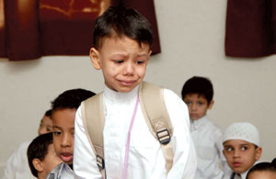
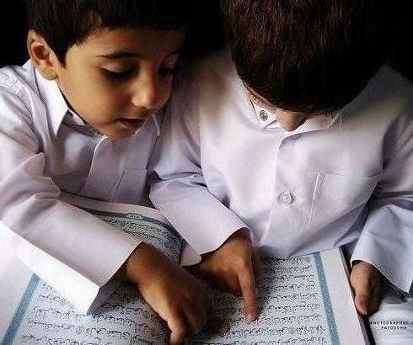
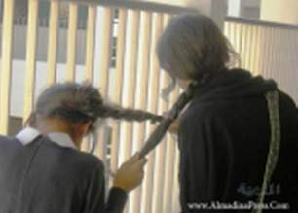
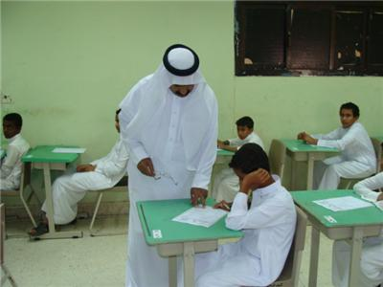
استخدام الإرشاد الجمعي
المشكلات النفسية والاجتماعية
المشكلات الدراسية
المشكلات السلوكية
الإرشاد المهني والتربوي
المشكلات الصحية

Slide 28
مزايا الإرشاد الجمعي
توفير الوقت والجهد
التأثير المتبادل
عرض المشكلات والتنفيس للمسترشدة
تخفيف حدة القلق للمسترشدة والشعور بالآمن

Slide 29
عيوب الإرشاد الجمعي
1ـ عدم وجود فرصة لعرض المشكلات الخاصة .
2ـ عدم استفادة المرضى والمنحرفين .
3ـ الخوف والخجل من مناقشة المشكلات .
4ـ الالتزام باقتراحات ومرئيات الجماعة .

